Slide 1
10. Vulkanismi ja kiviaineksen kierto
Vulkanismilla eli tuliperäisyydellä tarkoitetaan lähelle maanpintaa nousseen magman aiheuttamia ilmiöitä, kuten tulivuorten, kuumien lähteiden ja geysirien toimintaa sekä kaasupurkauksia.
Tulivuoret jaetaan kahteen päätyyppiin. Kilpitulivuorista laava virtaa rauhallisesti, kerrostulivuorten purkaukset ovat rajumpia.
Tulivuorenpurkauksissa suurimman uhkan ihmisille aiheuttavat myrkylliset kaasut, vulkaaninen tuhka, laharit, pyroklastiset pilvet ja virtaava laava.
Suuret, pitkään jatkuvat tulivuorenpurkaukset voivat jäähdyttää koko maapallon ilmastoa useiksi vuosiksi.

Slide 2
Tulivuorenpurkauksia voi ennustaa tarkkailemalla tulivuoresta kohoavia kaasuja, maanpinnan korkeuden muutoksia sekä pohjaveden lämpötiloja ja happamuutta.
Vulkaanisesta tuhkasta muodostuu ravinteikasta maaperää, joka soveltuu hyvin maanviljelyyn. Siksi tulivuorten läheisyydessä asuu paljon ihmisiä.
Tuliperäisillä alueilla saadaan geotermistä energiaa, joka perustuu Maan sisäiseen lämpöön.
Kivilajit ryhmitellään syntytapansa perusteella magmakiviin, sedimenttikiviin ja metamorfisiin kiviin.
Kivilajit voivat muuttua toisiksi kivilajeiksi kiviaineksen kiertokulussa.

Slide 3
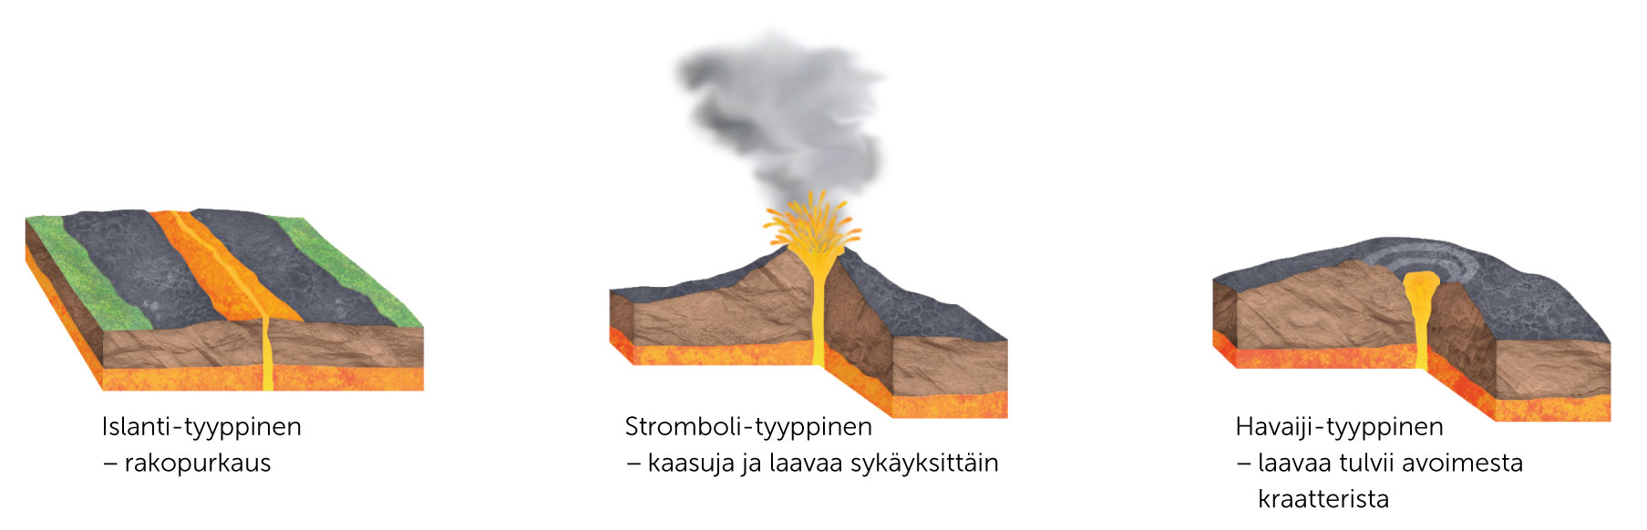
Erilaisia tulivuorten purkaustapoja

Slide 4
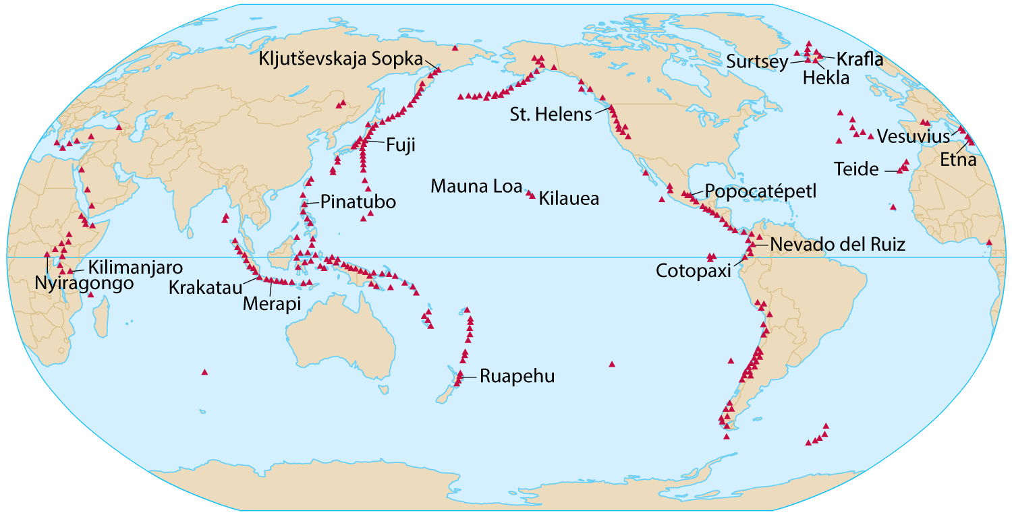
Tunnetuimpia tulivuoria

Slide 5
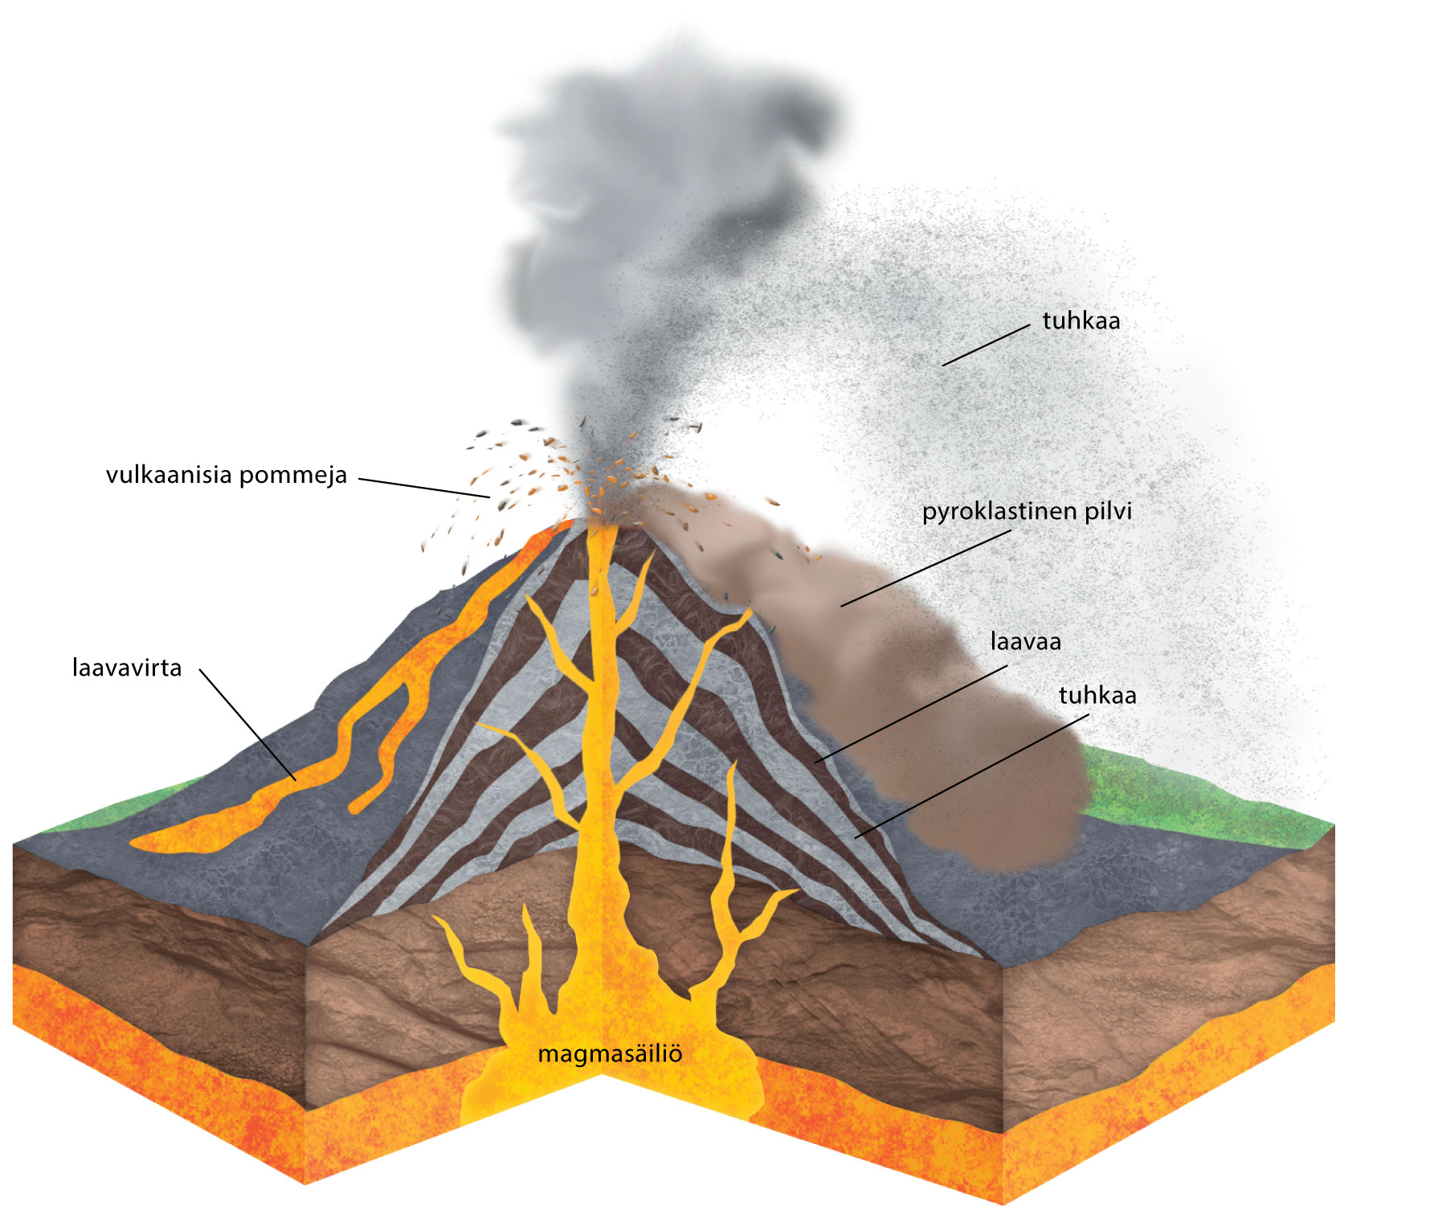
Kerrostulivuori

Slide 6
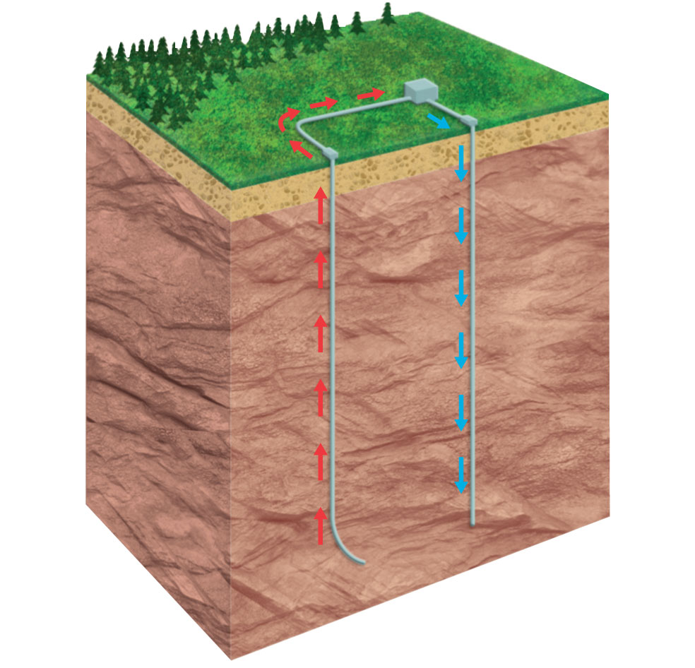
Geotermistä energiaa Espoosta

Slide 7
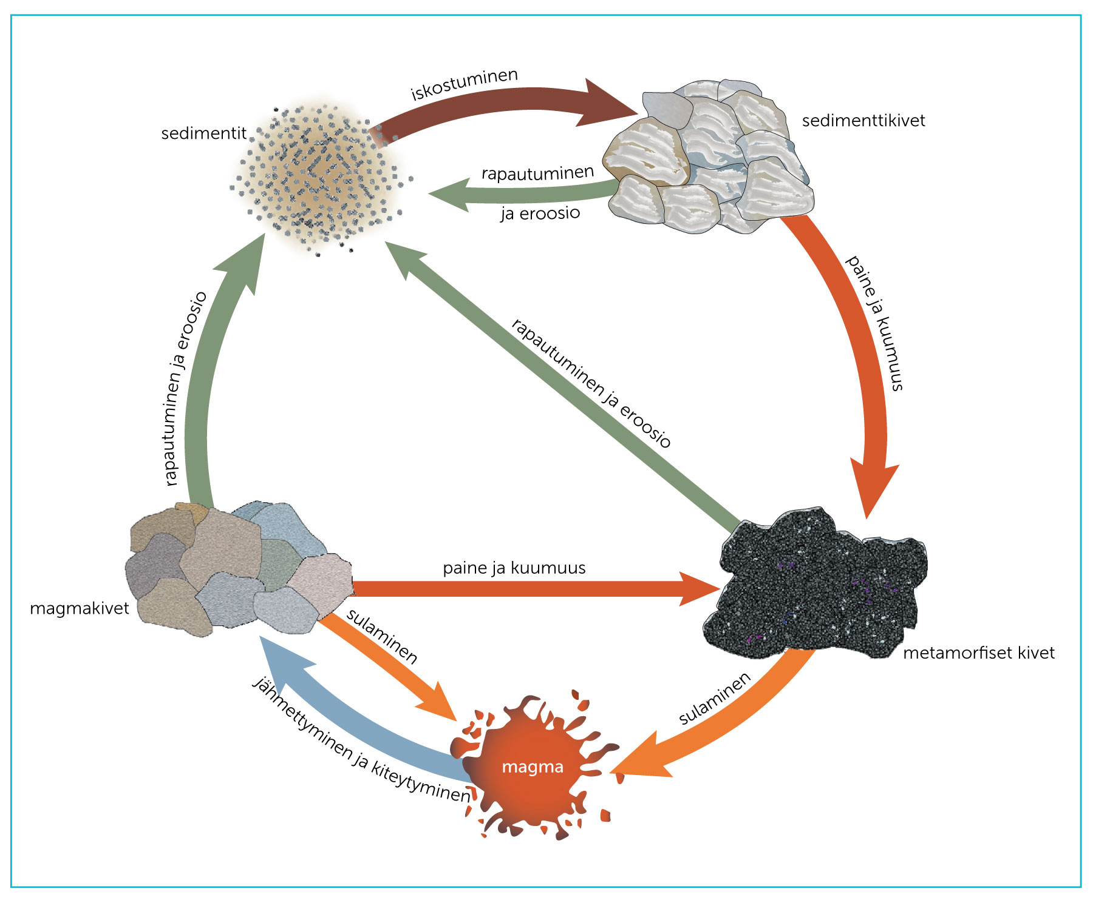
Kivilajien ryhmittely ja muuttuminen toisikseen

Slide 8
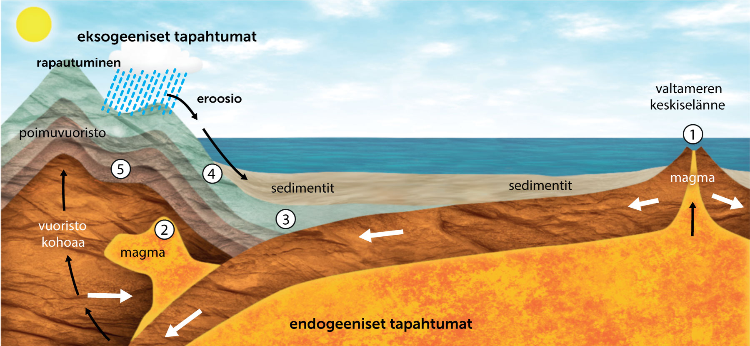
Kiviaineksen kiertokulku ja kivilajiryhmät

